Slide 1
Наставен предмет: Општество
Наставна единица:
Фирми, претпријатија
IVодделение

Slide 2
ФИРМА- работна организација во која работат повеќе луѓе
ПРЕТПРИЈАТИЕ- фирма која изведува и произведува разни работи (гради патишта, произведува облека и друго)

Slide 3
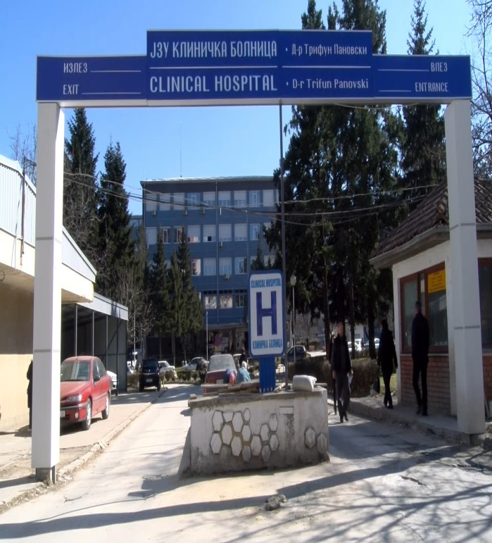
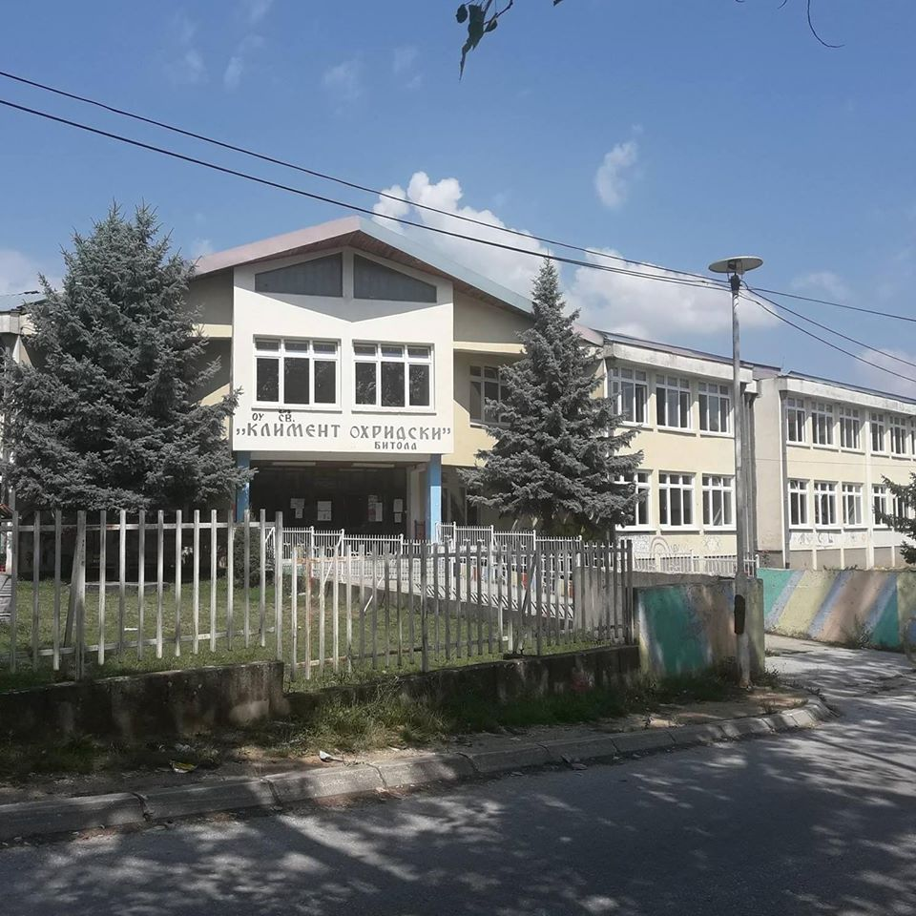
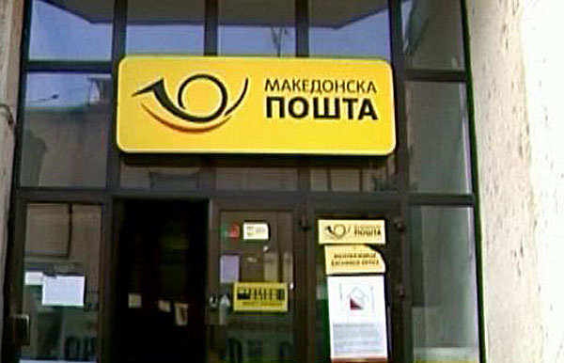
Работата на возрасните многу зависи од изгледот на местото, природните богатства и институциите кои ги има во тоа место: болници, училишта, градинки, пошти ...

Slide 4
Фабрики за преработка на земјоделски производи, месо, млеко
ПЛОДНА ПОЧВА
РАЗВИЕНО ЗЕМЈОДЕЛСТВО
ПОЛЈОДЕЛСТВО
ОВОШТАРСТВО
СТОЧАРСТВО

Slide 5
РИДСКО-ПЛАНИНСКИ ПРЕДЕЛИ
ШУМАРСТВО
РУДАРСТВО
Дрвна индустрија, добивање руда, преработка и готов производ

Slide 6
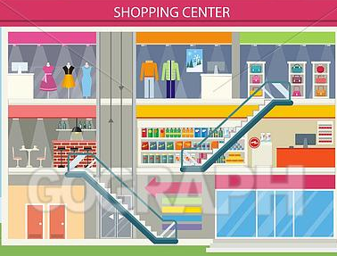
ТРГОВИЈА
ПРОДАЖБА НА ГОТОВИ ПРОИЗВОДИ

Slide 7
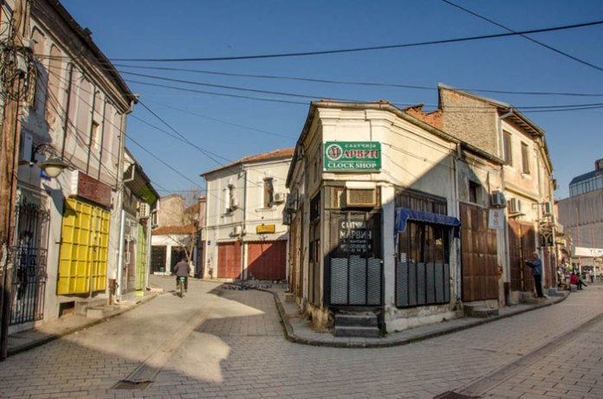
ЗАНАЕТЧИСКИ РАБОТИЛНИЦИ
УСЛУГИ И РАЧНА ИЗРАБОТКА НА РАЗЛИЧНИ ПРЕДМЕТИ
ЧЕВЛАРИ
БРАВАРИ
ЗЛАТАРИ
ФРИЗЕРИ
КРОЈАЧИ

Slide 8
ТУРИЗАМ
ПОСЕТА НА ПРИРОДНИ УБАВИНИ, ИСТОРИСКИ МЕСТА, ЗАБАВА, РЕКРЕАЦИЈА

Slide 9
СООБРАЌАЈ
За сообраќајот да може непречено да се одвива треба да постојат безбедно изградени патишта од страна на луѓе кои работат во сообраќај.

Slide 10
Подготви: одделенски наставник Печипајковска Билјана ОУ „Св.Климент Охридски“-Битола

